Slide 1
1) PORTAFOLIO DE EVIDENCIAS
EQUIPO 8

Slide 2
1.R.T.
Primera reunión de trabajo.

Slide 3
PROYECTO # 8:
“¿Cómo enfrenta una junta directiva la toma de decisiones en el manejo de una empresa desde un enfoque multidisciplinario?”
Asignaturas involucradas | Nombres de los profesores participantes
Filosofía | Luis Edgar Melchor Flores
Psicología | Gabriela Luna Ruelas
Economía | Nicole Lünsdorf
Fecha propuesta para el inicio del proyecto: Ciclo escolar 2019-20-1

Slide 4
Indice
Producto 1 – Conclusiones generales
Producto 3 - Fotografía
Producto 2 – Organizador gráfico
Descripción del Proyecto
Objetivo del Proyecto
Objetivos de cada asignatura
Preguntas
Planeación
Producto Final
Evaluación

Slide 5
Producto 1. C.A.I.A.C. Conclusiones generales
CUADRO DE ANÁLISIS DE LA INTERDISCIPLINARIEDAD
y EL APRENDIZAJE COOPERATIVO
CONCLUSIONES GENERALES
Una vez que se haya trabajado todos los puntos indicados en el documento C.A.I.A.C. Personal, reflexionar en sesión plenaria, asentar las conclusiones en la presente tabla y enviar a todos los grupos heterogéneos.
La Interdisciplinariedad
1. ¿Qué es? | Es la propuesta enfocada al conocimiento pertinente, en ella se desarrollan tanto los conocimientos como las habilidades brindadas en las distintas disciplinas escolares, de esta manera se abre la posibilidad de interpretaciones sin cerrarse a una sola, ello enriquece los atributos del conocimiento en cuanto a la practicidad y la diversidad de métodos aplicables a los problemas que se presenten.
2. ¿Qué características tiene ? | Se enfoca en el contexto: ubicando la procedencia de las informaciones que se analizan y el sentido que les rodea. Global: es retro activa y organizacional, se ocupa de la diversidad de métodos para agotar discrepancias de lo analizado. Multidimensional: inserta la diversidad de informaciones para tener un estudio más completo sobre lo investigado. Complejo: inseparabilidad de los diferentes elementos que constituyen el todo del estudio.
3. ¿Por qué es importante en la educación? | Es importante por que brinda distintos enfoques disciplinarios desde los cuales se puede estudiar un mismo caso, esto contribuye al enriquecimiento epistemológico y con ello la practicidad en cuanto a la aplicabilidad de métodos.

Slide 6
4. ¿Cómo motivar a los alumnos para el trabajo interdisciplinario? | Existen tantas y tan diversas maneras como propuestas de diferentes docentes, en ello radica el enriquecimiento de aportaciones y propuestas. En nuestro caso el enfoque va más predeterminado hacia dos puntos específicos; la aptitud y la satisfacción, es decir; el perfeccionamiento de aquello para lo que los alumnos son buenos o bien el apoyo en el desarrollo de aquello que les interesa y gusta.
5. ¿Cuáles son los prerrequisitos materiales, organizacionales y personales para la planeación del trabajo interdisciplinario? | Es de suma importancia que existen objetivos claros y en base de ellos, que haya una planeación exhaustiva. Se recomienda altamente crear espacios virtuales de colaboración, los cuales en nuestro caso es el OneDrive que se usa como medio de intercambio de información y colaboración.
6. ¿Qué papel juega la planeación en el trabajo interdisciplinario y qué características debe tener? | Fundamental, para comenzar es necesario tener las bases y el fin que se persigue, una vez teniendo ambas partes se determinan los medios para enlazar la propuesta a la finalidad, es aquí donde se entretejen la teoría y la práctica, no sólo por parte de los docentes sino de igual forma de los alumnos. Las características son en un principio; ser concreta, coherente, estructurada, interdisciplinaria y multidimensional.
El Aprendizaje Cooperativo

Slide 7
Producto 1. C.A.I.A.C. Conclusiones generales
1. ¿Qué es? | Es el aprendizaje que no solamente es adquirido, sino el que también aporta a sus semejantes nuevos conocimientos, desde esta forma se estructura el PEA, “Proceso enseñanza-aprendizaje”, cabe señalar que es aquí donde se derrumban ciertos prejuicios, pues el docente mismo es colocado en el papel de alumno, enseña a aprender y aprende a enseñar.
2. ¿Cuáles son sus características? | Apertura: el aprendizaje se vuelve libre de prejuicios, el reconocimiento de que uno puede aprender tanto como puede enseñar. Tomar al otro como referencia: aprendizaje a partir de ejemplos y observación de procedimientos. Distribución de roles: reciprocidad en cuanto a cargas cognitivas y tomas de conciencia.
3. ¿ Cuáles son sus objetivos? | Adoptar una organización basada en la cooperación de conocimientos, así como la adquisición de los mismos logrando así, un esfuerzo conjunto para llegar a una solución que sea compartida. Los lazos que se desarrollan suelen ser por tanto, una educación basada en la construcción del conocimiento propio pero objetivo.
4. ¿Cuáles son las acciones de planeación y acompañamiento más importantes del profesor, en éste tipo de trabajo? | El asesoramiento puede entenderse como el proceso por el que dos o más profesores deciden establecer una relación con la finalidad de dar o recibir algún tipo de ayuda, apoyo o asistencia para lograr una meta en común. Los profesores requieren de conocimientos y capacidades que les permite realizar la tarea propuesta, comprendiendo a lo máximo los objetivos establecidos. El acompañamiento consiste pero no se limita en proponer cualquier ayuda, adaptaciones, orientaciones, sugerencias y apoyos didácticos para de esta forma se obtenga un resultado de un contenido definido y valioso.

Slide 8
Producto 1. C.A.I.A.C. Conclusiones generales
5. ¿De qué manera se vinculan el trabajo interdisciplinario, y el aprendizaje cooperativo? | En principio se vinculan a partir del Proceso Enseñanza-Aprendizaje, con este se genera un principio clave que es el de generar “el gusto por el aprendizaje”, una vez obtenido éste último el interés por el aprendizaje de otras disciplinas se vuelve un detonante no sólo para el docente, sino también para el alumno, se vuelve así un gusto compartido, el aprendizaje se vuelve enseñanza y la enseñanza aprendizaje, el desarrollo de los métodos no sólo facilita el desarrollo del conocimiento sino que lo vuelve un hábito y posteriormente una virtud.

Slide 9
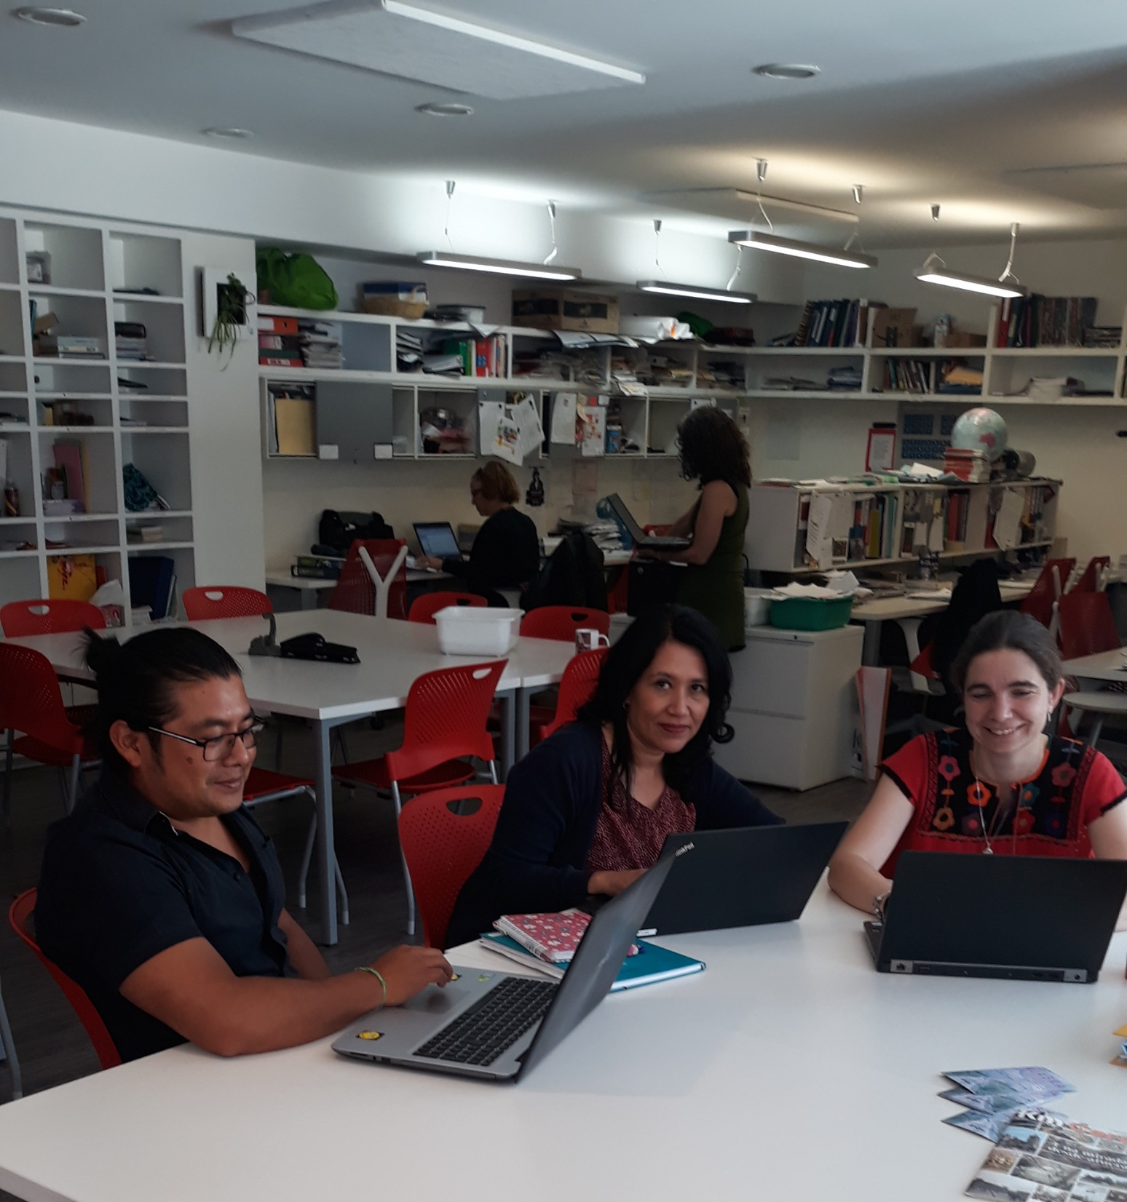
PRODUCTO 3

Slide 10
PRODUCTO 2 ORGANIZADOR GRÁFICO
Economía
- Mercado relevante para la empresa
- Impacto en la economía en general
- Impacto al desarrollo económico del país
- manejo de la empresa
Filosofía
-Ética empresarial
-Valores morales
-Filosofía institucional
-Responsabilidad social
Semana de Economía/ Simulación de Empresa
Psicología
Recursos humanos
Productividad de los trabajadores
Publicidad
Mercadotecnia

Slide 11
DESCRIPCIÓN DEL PROYECTO
Mediante la simulación de una empresa que se recibe en el año 10, los alumnos manejarán esta empresa durante 5 años más. En el transcurso del proyecto, los alumnos serán confrontados con diferentes situaciones que requieren tomar decisiones para obtener el mejor rendimiento de la empresa, siempre cuidando también los factores como recursos humanos, bienestar familiar, sustentabilidad, mercado.
Se combinarán los conocimientos de la economía con asesoría en condiciones laborales que maximice la productividad, ayude al flujo de comunicación entre departamentos y a la venta de productos y servicios, a través de la publicidad, desde la perspectiva de la Psicología. Con base en los principios morales a partir de la ética (como disciplina filosófica) se desarrolla un enfoque propiamente humano en las relaciones y conductas empresariales.
La semana culminará en la presentación de los resultados en el marco de una asamblea de accionistas, los cuales en este caso serán los padres de familia de los alumnos, los profesores y amigos de la escuela.

Slide 12
OBJETIVO GENERAL DEL PROYECTO
Desarrollar habilidades a traves de la aplicación del conocimiento multidisciplinario para redefinir el concepto del éxito de una empresa, con base a la sustentabilidad económica, ecológica, social y etica.

Slide 13
Economía
Estructura de la simulación
- Analizar la situación de la empresa entregada en el mercado
- Establecer metas
- Tomar las decisiones del siguiente año fiscal: cuánto voy a vender; a qué precio; cuánto dinero invierto en investigación; cuánto en la mercadotecnia; como voy a organizar la producción; como va a ser mi manejo de mis recursos humanos; como manejo mi dinero y mis inversiones;
- Recibir los resultados del año fiscal
- Analizar los resultados con las metas
- Tomar nuevas decisiones
En total son 5 años fiscales
Economía en la Simulación de la Empresa

Slide 14
Economía
Preguntas económicas
- Economía I. Unidad III. Las Teorías Económicas Dominantes: Analizar el mercado del producto (Microeconomía): Es un mercado competitivo? Hay centralización del poder? El mercado está en equilibrio?
- Economía I. Unidad III. Introducción Metodológica: Analizar la economía en general (Macroeconomía): Cuales factores macroeconómicos tengo que tomar en cuenta para mis decisiones?
Economía en la Simulación de la Empresa

Slide 15
Filosofía
Temas
Ética
Unidad 1. Ap. 4. Moral.
Unidad 2. Ap.1-3. Distintas definiciones sobre la Ética.
Unidad 3. Ap. 1 y 2. El sujeto moral, el deber y la responsabilidad.
Unidad 3. Ap. 3. Valores y normas políticas institucionales.

Slide 16
Psicología
Unidad 1. Psicología contemporánea: salud, educación, productividad, relaciones interpersonales, entre otros.
Semestre 1
Se abordarán temas relacionados como:
Recursos humanos (relaciones interpersonales)
Productividad de los trabajadores
Actitud positiva ante el trabajo colectivo.

Slide 17
Preguntas interdisciplicanarias
1.- ¿Qué condiciones laborales favorecen la maximización de la productividad?
2.- ¿De qué manera se puede llevar a cabo un servicio que garantice responsablemente al crecimiento económico, social y humano?
3.- ¿Por qué es importante que la filosofía institucional responda a las necesidades?
4.- ¿Por qué es importante abordar situaciones desconocidas, y generar iniciativas en cuanto a roles, ideas y estrategias?

Slide 18
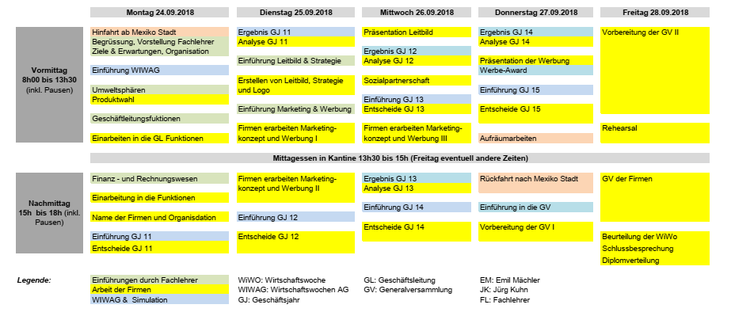
Planeación - General
El proyecto dura una semana. La planeación general se ve así:

Slide 19
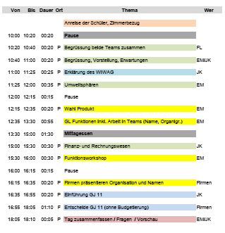
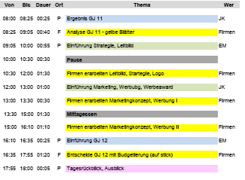
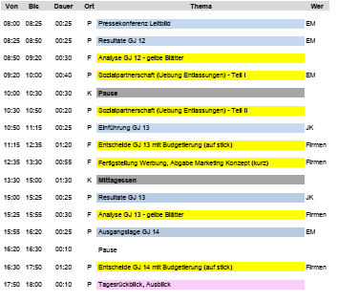
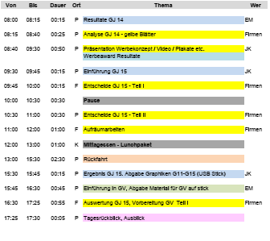
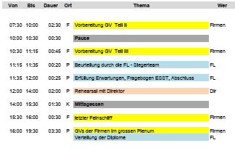
Planeación - Día a Día
Lunes Martes Miércoles Jueves Viernes

Slide 20
Producto Final
1. Presentación ante la comunidad escolar de los resultados de la empresa incluyendo un comercial del producto vendido.
2. Reflexión escrita sobre la relación de la economía, la psicología y la ética en la toma de decisiones en el manejo de una empresa

Slide 21
Evaluación

Slide 23
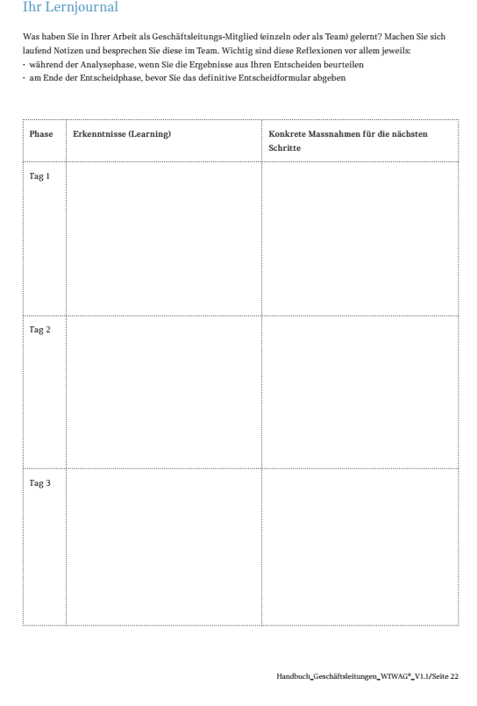
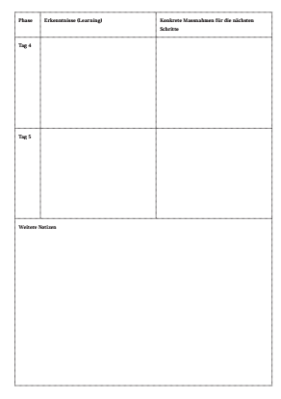
Evaluación - Reflexión
Mediante una bitacora los alumnos deben anotar y reflexionar sobre sus aprendizajes durante el proyecto.

